Slide 1
Oh my ! Omai
Titaua Porcher
Objectif : S’approprier une ressource pédagogique autour d’une œuvre théâtrale océanienne en concevant des activités élèves autour de deux axes

Slide 2
=> Concevoir une fiche élève avec une ou des activités (orale, écrite, documentaire) à partir de deux axes :
- l’ interdisciplinarité
- la théâtralité et l’interprétation.
Déroulement :
2 Ateliers tournants par binôme ou trinôme.

Slide 3
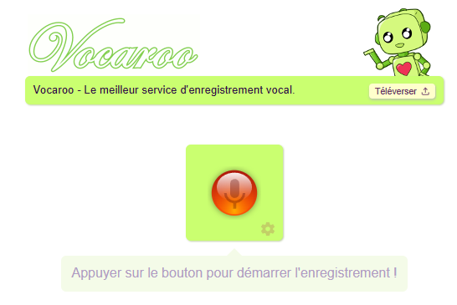
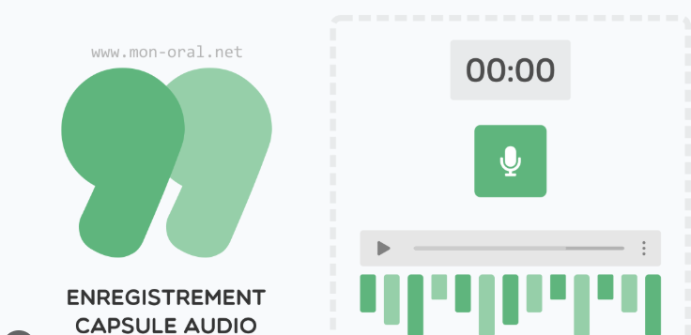
Conception des fiches élèves 70 min (35-35)
Axe 1 : Interdisciplinarité (Histoire-LV)
Supports :
extraits (couverture + scène1)
documents ressources (représentations Omai, objets du musée …)
Axe 2 : Théâtralité et interprétation
Supports :
extraits (couverture + scène1) du livre
extrait du parcours (exemples d’activités à développer).
Découverte de deux outils en ligne d’enregistrement vocal : Vocaroo et mon-oral .net

Slide 4
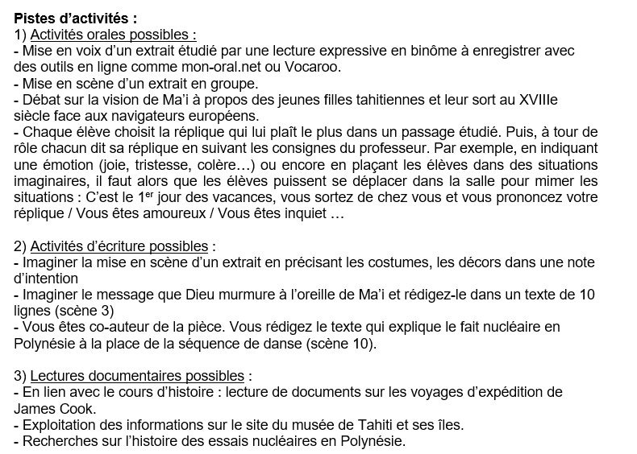
Extrait – Proposition parcours

Slide 5
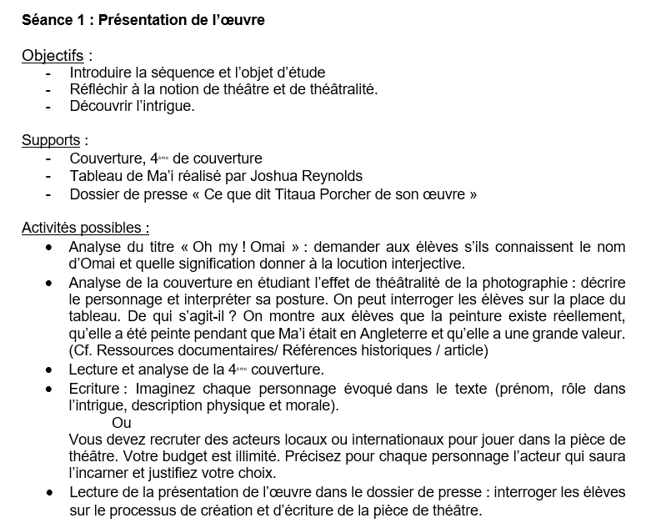
Extrait – Proposition parcours

Slide 6
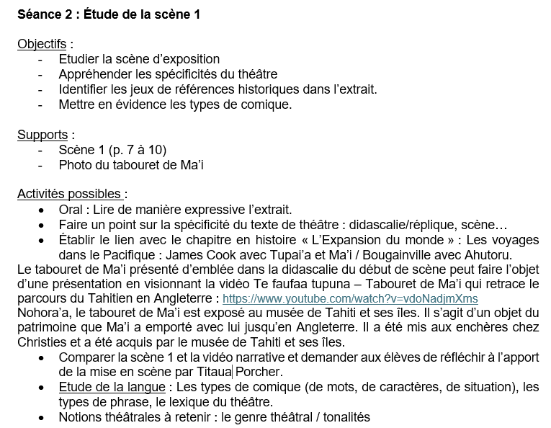
Extrait – Proposition parcours

